Slide 1
This ppt is for summarizing all photography knowledge.

Slide 2
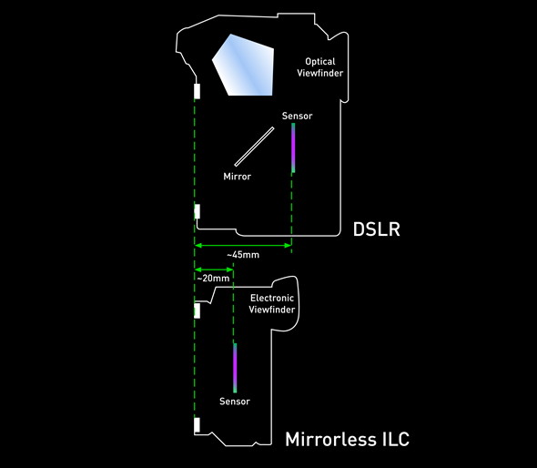
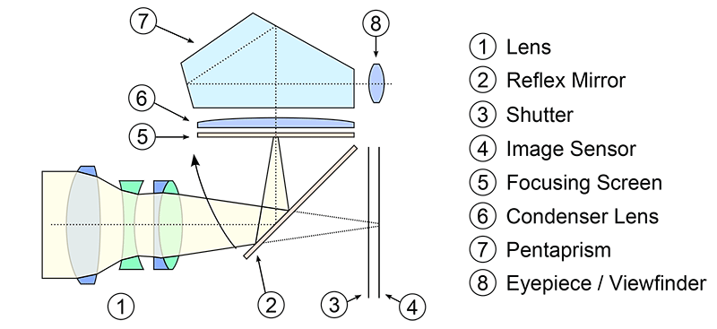
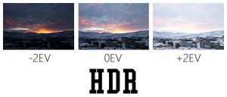
A perfect picture to illustrate the difference between
mirrorless DSLR (微单) and normal DSLR (单反)
How DSLR works
Post-Process Skills:
High Dynamic Range (HDR): The HDR technique involves taking multiple shots of the scene with different exposures (photographers call this “bracketing”). 拍几张不同Exposure的照片，然后merge （咋Merge？）

Slide 3
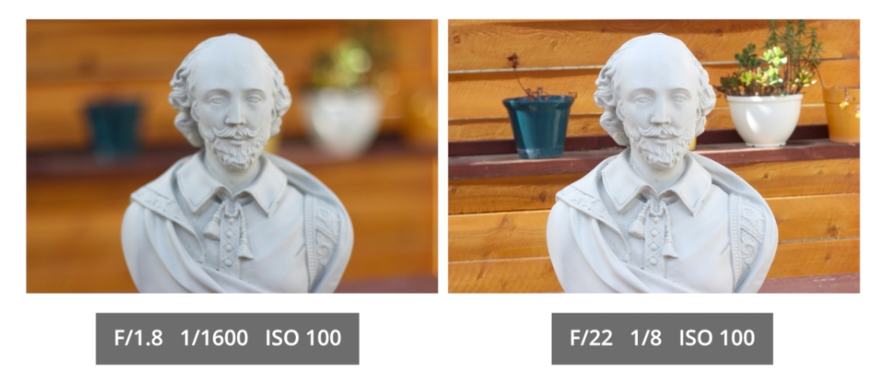
Aperture vs. depth of field(景深效果):
F/#, #越大aperture越小，拍出来的照片越暗
#越大，拍出来的照片中所有东西就越清晰，
#越小，拍出来的照片中就只有一部分清晰，其他部分模糊，景深效果大
一般Nikon的portrait lens的F/#是1.4或1.8，拍出来的景深效果大
具体效果见下图
Lens的各种参数怎么看：
AF-S: auto focus single, 一般用来拍静止物体的lens(e.g., 拍花，人的portrait lens)
AF-C: auto focus continuous, 内部有servo，可以连续多次自动对焦，用来拍摄移动物体(比如说跑来跑去的狗)
FX: full frame lens, 用来装在sensor是36x24 mm的相机上的lens
DX:用来装在sensor是24x16 mm的相机上的lens
Prime vs. zoom lens: prime lens是不能zoom的顶焦距lens，zoom lens不解释

Slide 4
Exposure meter:
就是相机上那个从-3到+3的东西 (这个叫法是 # stops)
我的D850上有2个这种meter，一个是自动的，如果是manual mode，这个meter会根据我的aperture，shutter speed变化而变化，为设参数提供参考
另一个是按一个按钮出现的，这个是exposure compensation
在不同的设置(aperture priority, shutter priority, etc)的情况下，这个compensation会通过自动变更不同的东西(shutter speed, aperture size, etc.)从而变更exposure
在manual mode的情况下，用这个compensation毫无意义
PASM:
Program (全自动), aperture priority (当想要特定景深的时候，自己选F值), shutter priority (当拍摄sports的时候，自己选shutter速度), manual (全手动)
HDR (High dynamic range)
Camera sensor的性能，能否很好的capture color in both high and low light environment

Slide 5
Photoshop:
Burn and dodge,

